Slide 1
Радіонавігація та геоінформаційні системи
Модуль 1. Основи геоінформаційних систем
Тема 2. Основи роботи з QGIS
Лекція 6. Робота з векторними даними
Питання заняття
1. Планування проекту карти
Век.

Slide 2
Джерела інформації
Ujaval Gandhi . Making a Map (QGIS3) — QGIS Tutorials and Tips . https://www.qgistutorials.com/en/docs/3/making_a_map.html
Introduction to GIS Fundamentals by Richard Dunks, Eric Brelsford, and Beth Pappas is licensed under a Creative Commons Attribution - ShareAlike 4.0 International License . http://bit.ly/intro-gisfundamentals

Slide 3
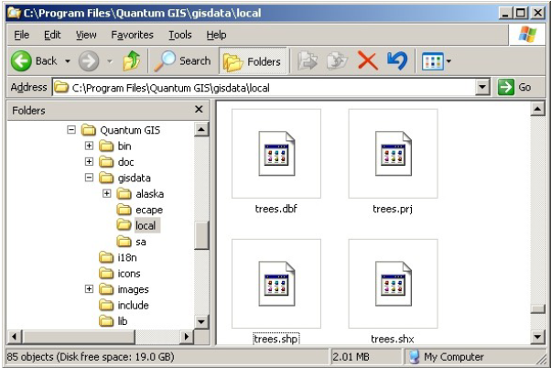
ВСТУП
У векторних даних є два ключових поняття, а саме: геометрія та атрибути.
Геометрія векторного об'єкта описує його форму та положення, тоді як
атрибути векторного об'єкта описують його властивості (колір, розмір, вік тощо).
Існує кілька різних форматів файлів для ГІС-даних, але найпоширенішим з них, є "шейп-файл".
Таблиця: Основні файли, які разом складають "шейп-файл".
У цій лекції ми детальніше розглянемо процес створення та редагування векторних даних - як геометрію,такі атрибути векторних об'єктів.

Slide 4
ВСТУП
У векторних даних є два ключових поняття, а саме: геометрія та атрибути.
Геометрія векторного об'єкта описує його форму та положення, тоді як
атрибути векторного об'єкта описують його властивості (колір, розмір, вік тощо).
Існує кілька різних форматів файлів для ГІС-даних, але найпоширенішим з них, є "шейп-файл".
Таблиця: Основні файли, які разом складають "шейп-файл".
У цій лекції ми детальніше розглянемо процес створення та редагування векторних даних - як геометрію,такі атрибути векторних об'єктів.

Slide 5
ВСТУП
Багато ГІС-програм також можуть зберігати цифрові дані в базі даних.
Загалом, зберігання даних ГІС у базі даних є хорошим рішенням, оскільки база даних може ефективно зберігати великі обсяги даних і швидко надавати їх ГІС-програмі.
Використання бази даних також дозволяє багатьом людям одночасно працювати з одними і тими ж шарами векторних даних.
Налаштування бази даних для зберігання даних ГІС складніше, ніж використання шейп-файлів, тому в цій темі ми зосередимося на створенні та редагуванні шейп-файлів.
Перш ніж створювати новий векторний шар (який зберігатиметься у шейп-файлі), вам потрібно знати, якою буде його геометрія (точка, ламана чи багатокутник), а також які будуть атрибути цього шару.
Розглянемо кілька прикладів, і вам стане зрозуміліше, як це зробити.

Slide 6
1. Планування проекту карти
Приклад 1: Створення туристичної карти
Потрібно створити гарну туристичну карту певної місцевості.
Ви уявляєте собі фінальну мапу в масштабі 1:50 000 з нанесеними маркерами, що позначають місця, які цікавлять туристів.
Спочатку подумаємо про геометрію.
Ми знаємо, що можемо представити векторний шар за допомогою точок, ліній або полігонів. Який з них має найбільше сенсу для нашої туристичної карти?
1.Ми можемо використовувати точки, якщо хочемо позначити конкретні місця, такі як оглядові майданчики, меморіали, місця битв і так далі.
2. Якщо ми хочемо провести туристів маршрутом, наприклад, мальовничим маршрутом через гірський перевал, то доцільніше використовувати полілінії.
3. Якщо ми маємо цілі території, які представляють туристичний інтерес, наприклад, природний заповідник або культурне село, полігони можуть бути гарним вибором.
Основним підходом є створення одного шару для кожного типу геометрії, який потрібен.

Slide 7
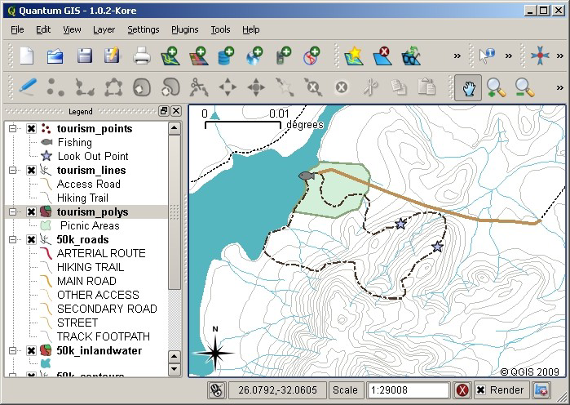
1. Планування проекту карти
Приклад 1: Створення туристичної карти
Рис. 2: Карта з туристичними шарами.
Використані три різні типи геометрії для туристичних даних, щоб належним чином представити різні типи об'єктів,
.

Slide 8
1. Планування проекту карти
Приклад 2: Створення карти рівнів забруднення вздовж річки
Якщо потрібно виміряти рівень забруднення вздовж течії річки, ви, як правило, пересуваєтесь вздовж річки. Через певні проміжки часу ви будете проводити різні вимірювання, такі як
рівень розчиненого кисню (DO),
кількість коліформних бактерій (КБ),
рівень каламутності,
рівень рН.
Вам також потрібно буде визначити своє місцезнаходження на карті або за допомогою GPS-приймача. Щоб зберігати дані, зібрані під час такої вправи, у ГІС-додатку, ви, ймовірно, створите шар ГІС з точковою геометрією. Використання точкової геометрії має сенс, оскільки кожна взята проба представляє умови в дуже конкретному місці.
Для атрибутів нам потрібно поле для кожного параметра, якій описує екземпляр. Таким чином, ми можемо отримати таблицю атрибутів, яка виглядатиме приблизно так.
Намалювавши таку таблицю перед створенням векторного шару, ви зможете вирішити, які поля (стовпці) атрибутів вам знадобляться.
Зверніть увагу, що геометрія (місця, де були взяті проби) не відображається в таблиці атрибутів - ГІС програма зберігає її окремо!.

Slide 9
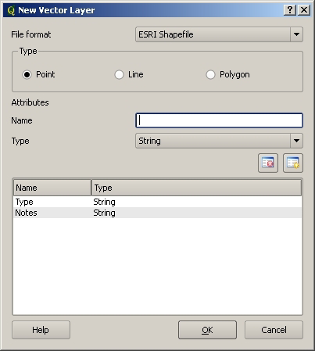
2. Створення порожнього шейп-файлу
Після того, як ви спланували, які об'єкти ви хочете внести в ГІС, а також тип геометрії та атрибути, які повинен мати кожен об'єкт, ви можете перейти до наступного кроку - створення порожнього шейпфайлу. Процес зазвичай починається з вибору опції "новий векторний шар" у вашій ГІС програмі, а потім вибору типу геометрії (Рис.3). Це означає вибір точки, полілінії або багатокутника для геометрії.
Далі ви додасте поля до таблиці атрибутів. Зазвичай ми даємо полям короткі назви, які не містять пробілів і вказують на тип інформації, що зберігається в цьому полі.
Прикладами назв полів можуть бути "pH", "Колір даху", "Тип дороги" тощо.
Крім вибору назви для кожного поля, вам потрібно вказати, як інформація повинна зберігатися в цьому полі - тобто, чи це буде число, слово, речення або дата?
Комп'ютерні програми зазвичай називають інформацію, яка складається зі слів або речень, "рядками", тому якщо вам потрібно зберегти щось на кшталт назви вулиці або назви річки, вам слід використовувати тип поля "Рядок“ (String).
Формат шейп-файлу дозволяє зберігати інформацію числового поля як ціле число (ціле число) або десяткове число (з плаваючою комою) - тому вам потрібно заздалегідь подумати, чи будуть числові дані, які ви збираєтесь перехопити, мати десяткові знаки чи ні.

Slide 10
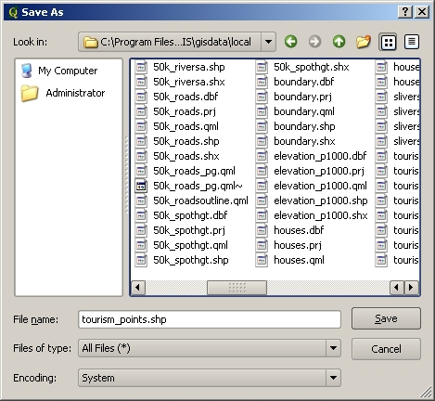
2. Створення порожнього шейп-файлу
Останнім кроком у створенні шейп-файлу є надання йому імені та місця на жорсткому диску комп'ютера, де він має бути створений. Знову ж таки, бажано дати шейп-файлу коротку та змістовну назву. Хорошими прикладами є "rivers", "watersamples" тощо.

Slide 11
3. Додавання даних до шейп-файлу
Поки що ми створили лише порожній шейп-файл.
Тепер нам потрібно увімкнути редагування у шейпфайлі за допомогою пункту меню "увімкнути редагування" або піктограми на панелі інструментів у ГІСдодатку.
За замовчуванням шейп-файли не доступні для редагування, щоб запобігти випадковій зміні або видаленню даних, які вони містять
Далі нам потрібно почати додавати дані.
Для кожного запису, який ми додаємо до шейп-файлу, потрібно виконати два кроки:
1. Створення геометрії (фігури).
2. Введення атрибутів.
Процес створення геометрії відрізняється для точок, поліліній і багатокутників.

Slide 12
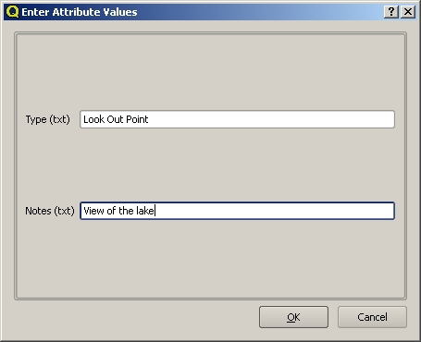
3. Додавання даних до шейп-файлу
Щоб створити точку,
спочатку скористайтеся інструментами панорамування і масштабування карти, щоб потрапити в потрібну географічну область, для якої ви збираєтеся записувати дані.
Далі вам потрібно увімкнути інструмент створення точки.
Після цього клацніть лівою кнопкою миші у вікні мапи, де ви хочете, щоб з'явилася ваша нова геометрія точок.
Після натискання на мапі з'явиться вікно, в якому ви можете ввести всі атрибутивні дані для цієї точки.
Якщо ви не впевнені в даних для певного поля, ви можете залишити його порожнім, але пам'ятайте, що якщо ви залишите багато полів порожніми, вам буде важко створити корисну мапу на основі ваших даних!

Slide 13
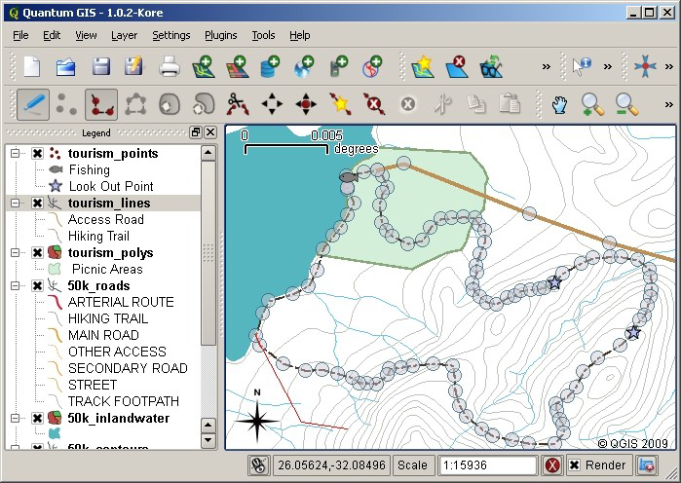
3. Додавання даних до шейп-файлу
Процес створення полілінії подібний до процесу створення точки.
Спочатку потрібно скористатися інструментами панорамування і масштабування, щоб перемістити мапу в режимі перегляду до потрібної географічної області. Масштаб має бути достатнім для того, щоб ваша нова векторна полілінія мала відповідний масштаб.
Коли ви будете готові, ви можете натиснути піктограму створення полілінії на панелі інструментів, а потім почати малювати вашу лінію, клацаючи на карті. Після першого клацання ви помітите, що лінія розтягується, як еластична стрічка, слідуючи за курсором миші, коли ви його переміщуєте. Кожного разу, коли ви клацаєте лівою кнопкою миші, на карту буде додаватися нова вершина.
Під час редагування шару ліній вершини відображаються круглими маркерами, які можна переміщати мишею, щоб налаштувати геометрію лінії.
При додаванні нової лінії (показано червоним кольором), кожен клік миші додаватиме нову вершину.
Після того, як ви завершили визначення лінії, скористайтеся правою кнопкою миші, щоб повідомити ГІС-програму про завершення редагування. Вам буде запропоновано ввести у поле дані атрибутів для вашого нового елемента полілінії.

Slide 14
3. Додавання даних до шейп-файлу
Процес створення полігону майже такий самий, як і створення полілінії, за винятком того, що вам потрібно використовувати інструмент створення полігону на панелі інструментів. Крім того, ви помітите, що коли ви малюєте геометрію на екрані, ГІС додаток завжди створює замкнену область.
Щоб додати новий об'єкт після того, як ви створили перший, ви можете просто клацнути ще раз на карті з активним інструментом створення точки, полілінії або полігону і почати малювати наступний об'єкт.
Коли ви не маєте більше функцій для додавання, не забудьте натиснути піктограму "дозволити редагування", щоб вимкнути її.
Після цього ГІС програма збереже новостворений шар на жорсткому диску.

Slide 15
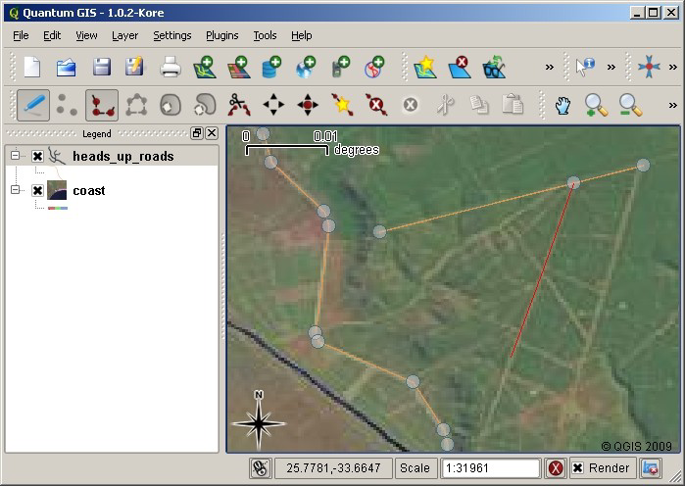
4. Оцифровування з нуля
Досить важко намалювати об'єкти так, щоб вони були просторово правильними, якщо у вас немає інших об'єктів, які можна було б використати як точку відліку. Одним з поширених рішень цієї проблеми є використання растрового шару (наприклад, аерофотознімка або супутникового зображення) як шару тла. Потім ви можете використовувати цей шар як опорну карту або навіть перенести об'єкти з растрового шару на векторний шар, якщо вони є видимими.
Після того, як ваші об'єкти оцифровані, потрібно встановити умовні позначення для вашого шару. Вибір відповідної символіки дозволить вам краще розуміти отримані дані, коли ви дивитеся на карту.

Slide 16
4. Оцифровування з нуля
Поширені проблеми, на які слід звернути увагу.
Якщо ви оцифровуєте фоновий растровий шар, наприклад, аерофотознімок або супутниковий знімок, дуже важливо, щоб растровий шар був правильно прив'язаний до місцевості. Правильно прив'язаний шар відображається в правильному положенні в режимі перегляду карти на основі внутрішньої моделі Землі в ГІС-програмі. На рисунку бачимо приклад погано прив'язаного зображення.
Ліворуч ми бачимо, що зображення належним чином прив'язане до місцевості, а дорожні об'єкти (помаранчевого кольору) ідеально перекривають один одного. Якщо зображення погано прив'язане до місцевості (як показано праворуч), об'єкти не будуть добре вирівняні. Ще гірше, якщо зображення праворуч використовується як еталон при прив’язці нових об'єктів, нові дані будуть неточними!
Також пам'ятайте, що важливо збільшити масштаб до відповідного масштабу, щоб створені вами векторні функції були корисними.
Не варто оцифровувати дані, коли вони зменшуються до масштабу 1:1000 000, якщо ви маєте намір використовувати дані, зняті в масштабі 1:50 000, тощо.

Slide 17
ВИСНОВКИ
Оцифрування - це процес фіксації знань про геометрію та атрибути об'єкта в цифровому форматі що зберігається на диску комп'ютера.
Дані ГІС можуть зберігатися в базі даних або у вигляді шейпфайлів.
Одним з найпоширеніших форматів файлів є шейп-файл, який фактично є групою з трьох або більше файлів (.shp, .dbf і .shx).
Перед створенням нового векторного шару потрібно спланувати, який тип геометрії та атрибутивні поля він міститиме.
Геометрія може бути точковою, ламаною або багатокутником.
Атрибути можуть бути цілими числами (цілі числа), числами з плаваючою комою (десяткові числа), рядками (слова) або датами.
Процес оцифрування полягає в нанесенні геометрії на зображення карти, а потім у введенні її атрибутів. Це повторюється для кожного об'єкта.

